Slide 1
J a k
REALIZUJEME
MAP II NA ŘÍČANSKU ?
Linda Kůstková

Slide 2
3. M A P I I
2. M A P I
4. I M P L E M E N T A C E
J a k
REALIZUJEME
MAP II NA ŘÍČANSKU ?
Linda
Kůstková
6. B u d o u c n o s t
5. I n s p i r a c e
1. R T M A P

Slide 3
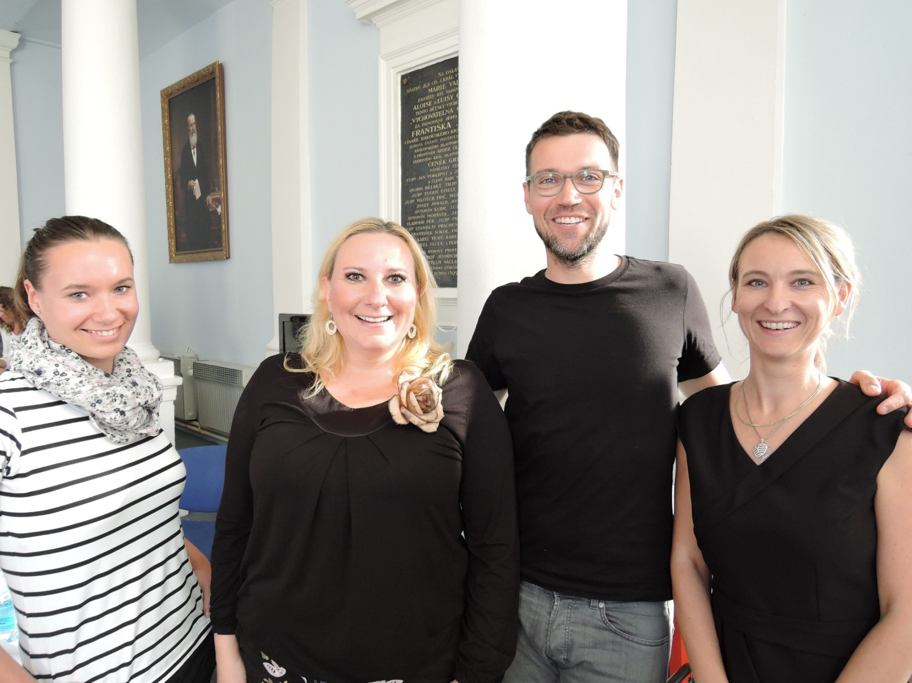
SE
ZAPÁLENÝM TÝMEM
TO JDE SAMO … skoro
☺

Slide 4
52 + 3 = 53
36 Z
55 MŠ 36 ZŠ 2 ZUŠ
Akční plány?
Implementace?
MAP II?
M A P I
24 MĚSÍCŮ
3 154 415 KČ
Partnerství
Sdílení
Strategické dokumenty
Aktivity spolupráce?
RT 1,5 FTE
+ GARANT
PS
2 EXPERTI
LEKTOŘI

Slide 5
RT 1,3 FTE
0,5 MANAŽERKA
0,3 ASISTENTKA
0,5 PROJEKTOVÝ SPECIALISTA
OT
2 GARANTI
2 EXPERTI
1 EXTERNÍ PORADCE
4 VEDOUCÍ PS
30 ČLENŮ PS
85 KOORDINÁTORŮ
8 ODBORNÍKŮ
LEKTOŘI
M A P I I
46 MĚSÍCŮ
13 212 528 KČ
PROJEKTOVÝ SPECIALISTA
1. 1. 2018
(žádost 15. 2. 2018)
Finance 30. 10.
10 měsíců „minimální výdaje
OT
0,5 KOORDINÁTOR KA/K
0,5 KOORDINÁTOR IA

Slide 6
APROBACE
REGIONÁLNÍ IDENTITA - PŘÍBĚHY
PODPORA ŠKOLÁM, OBCÍM, ORGANIZACÍM
VZDĚLÁVACÍ AKTIVITY
LETNÍ ŠKOLA PRO PEDAGOGY
PRÁVNÍ PORADENSTVÍ
SPOLUPRÁCE REGIONU V RÁMCI NEFORMÁLNÍHO A MIMOŠKOLNÍHO VZDĚLÁVÁNÍ
UČÍCÍ SE SÍŤ MŠ, ZŠ
VÝJEZDNÍ ZASEDÁNÍ ŘEDITELŮ A PŘÁTEL ŠKOL
INFORMAČNÍ PORTÁL VZDĚLÁVÁNÍ
I M P L E M E N T A C E
10 ÚKOLŮ
+ akční plány

Slide 7
?
I n s p i r a c e
Modely do škol

Slide 8
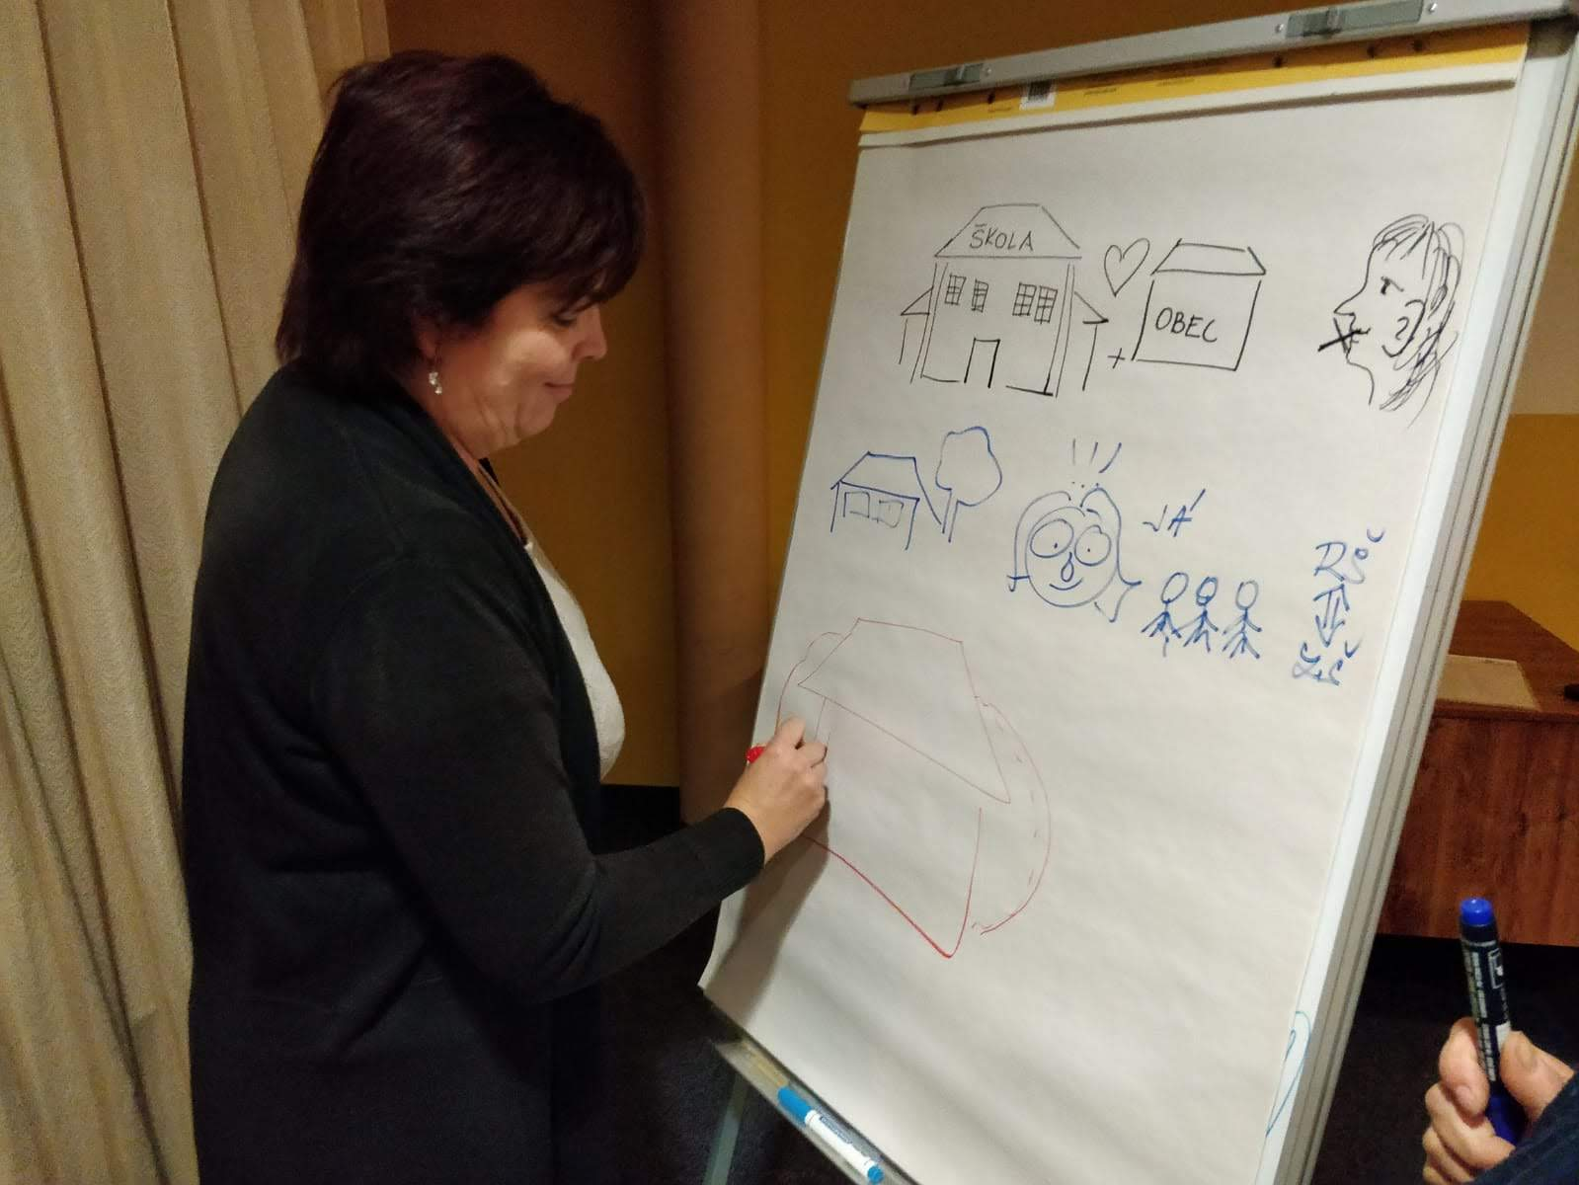
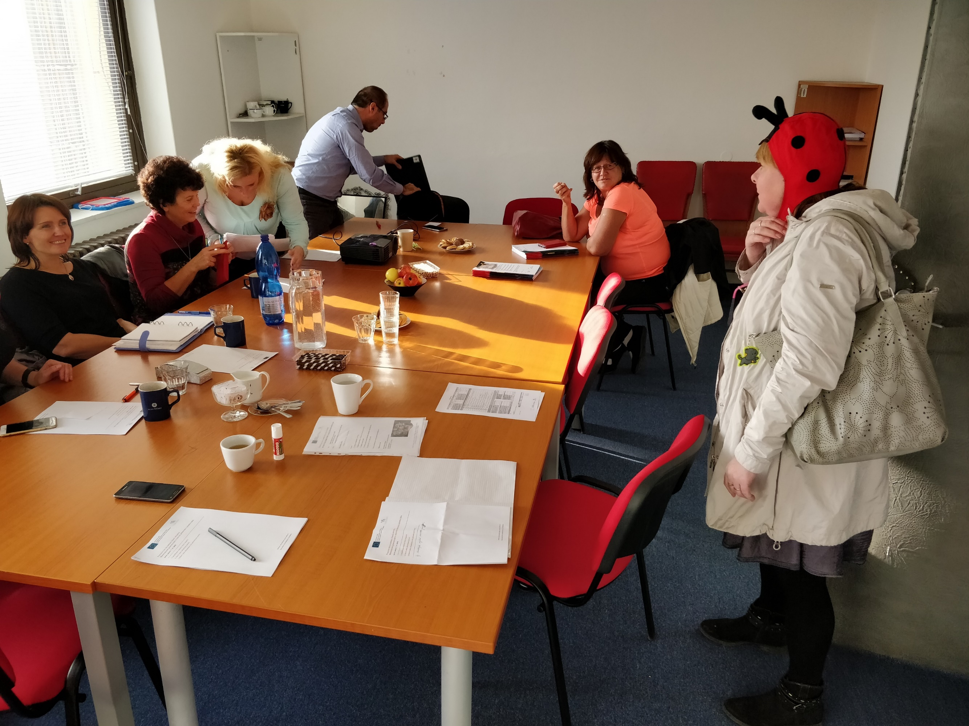
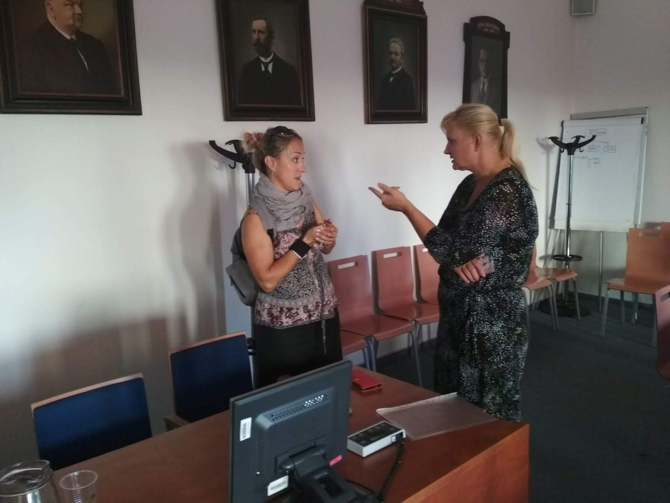
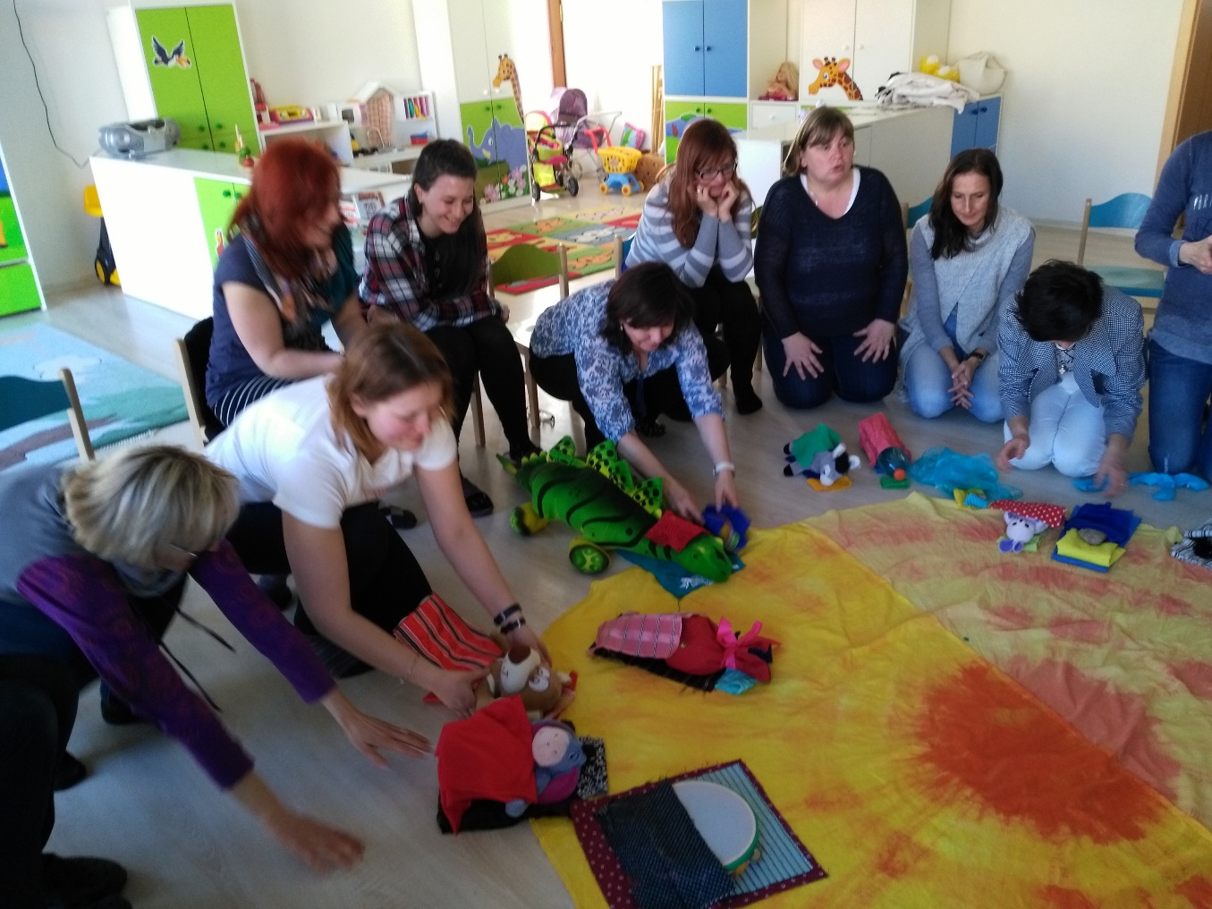
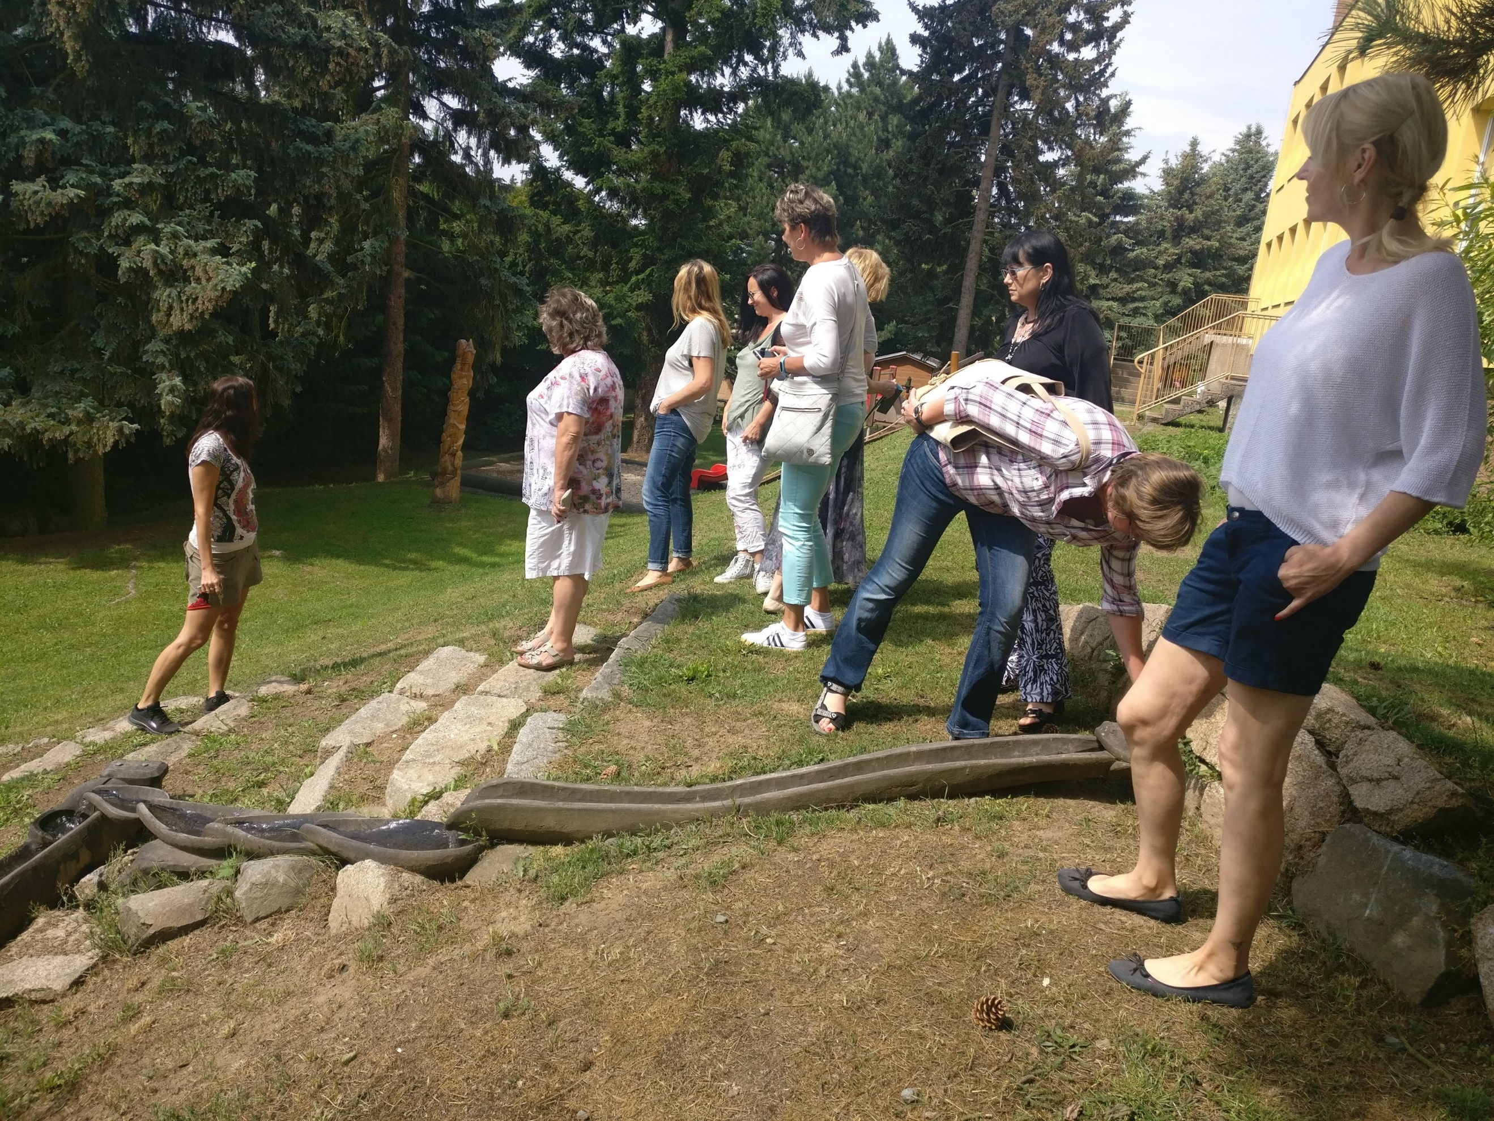
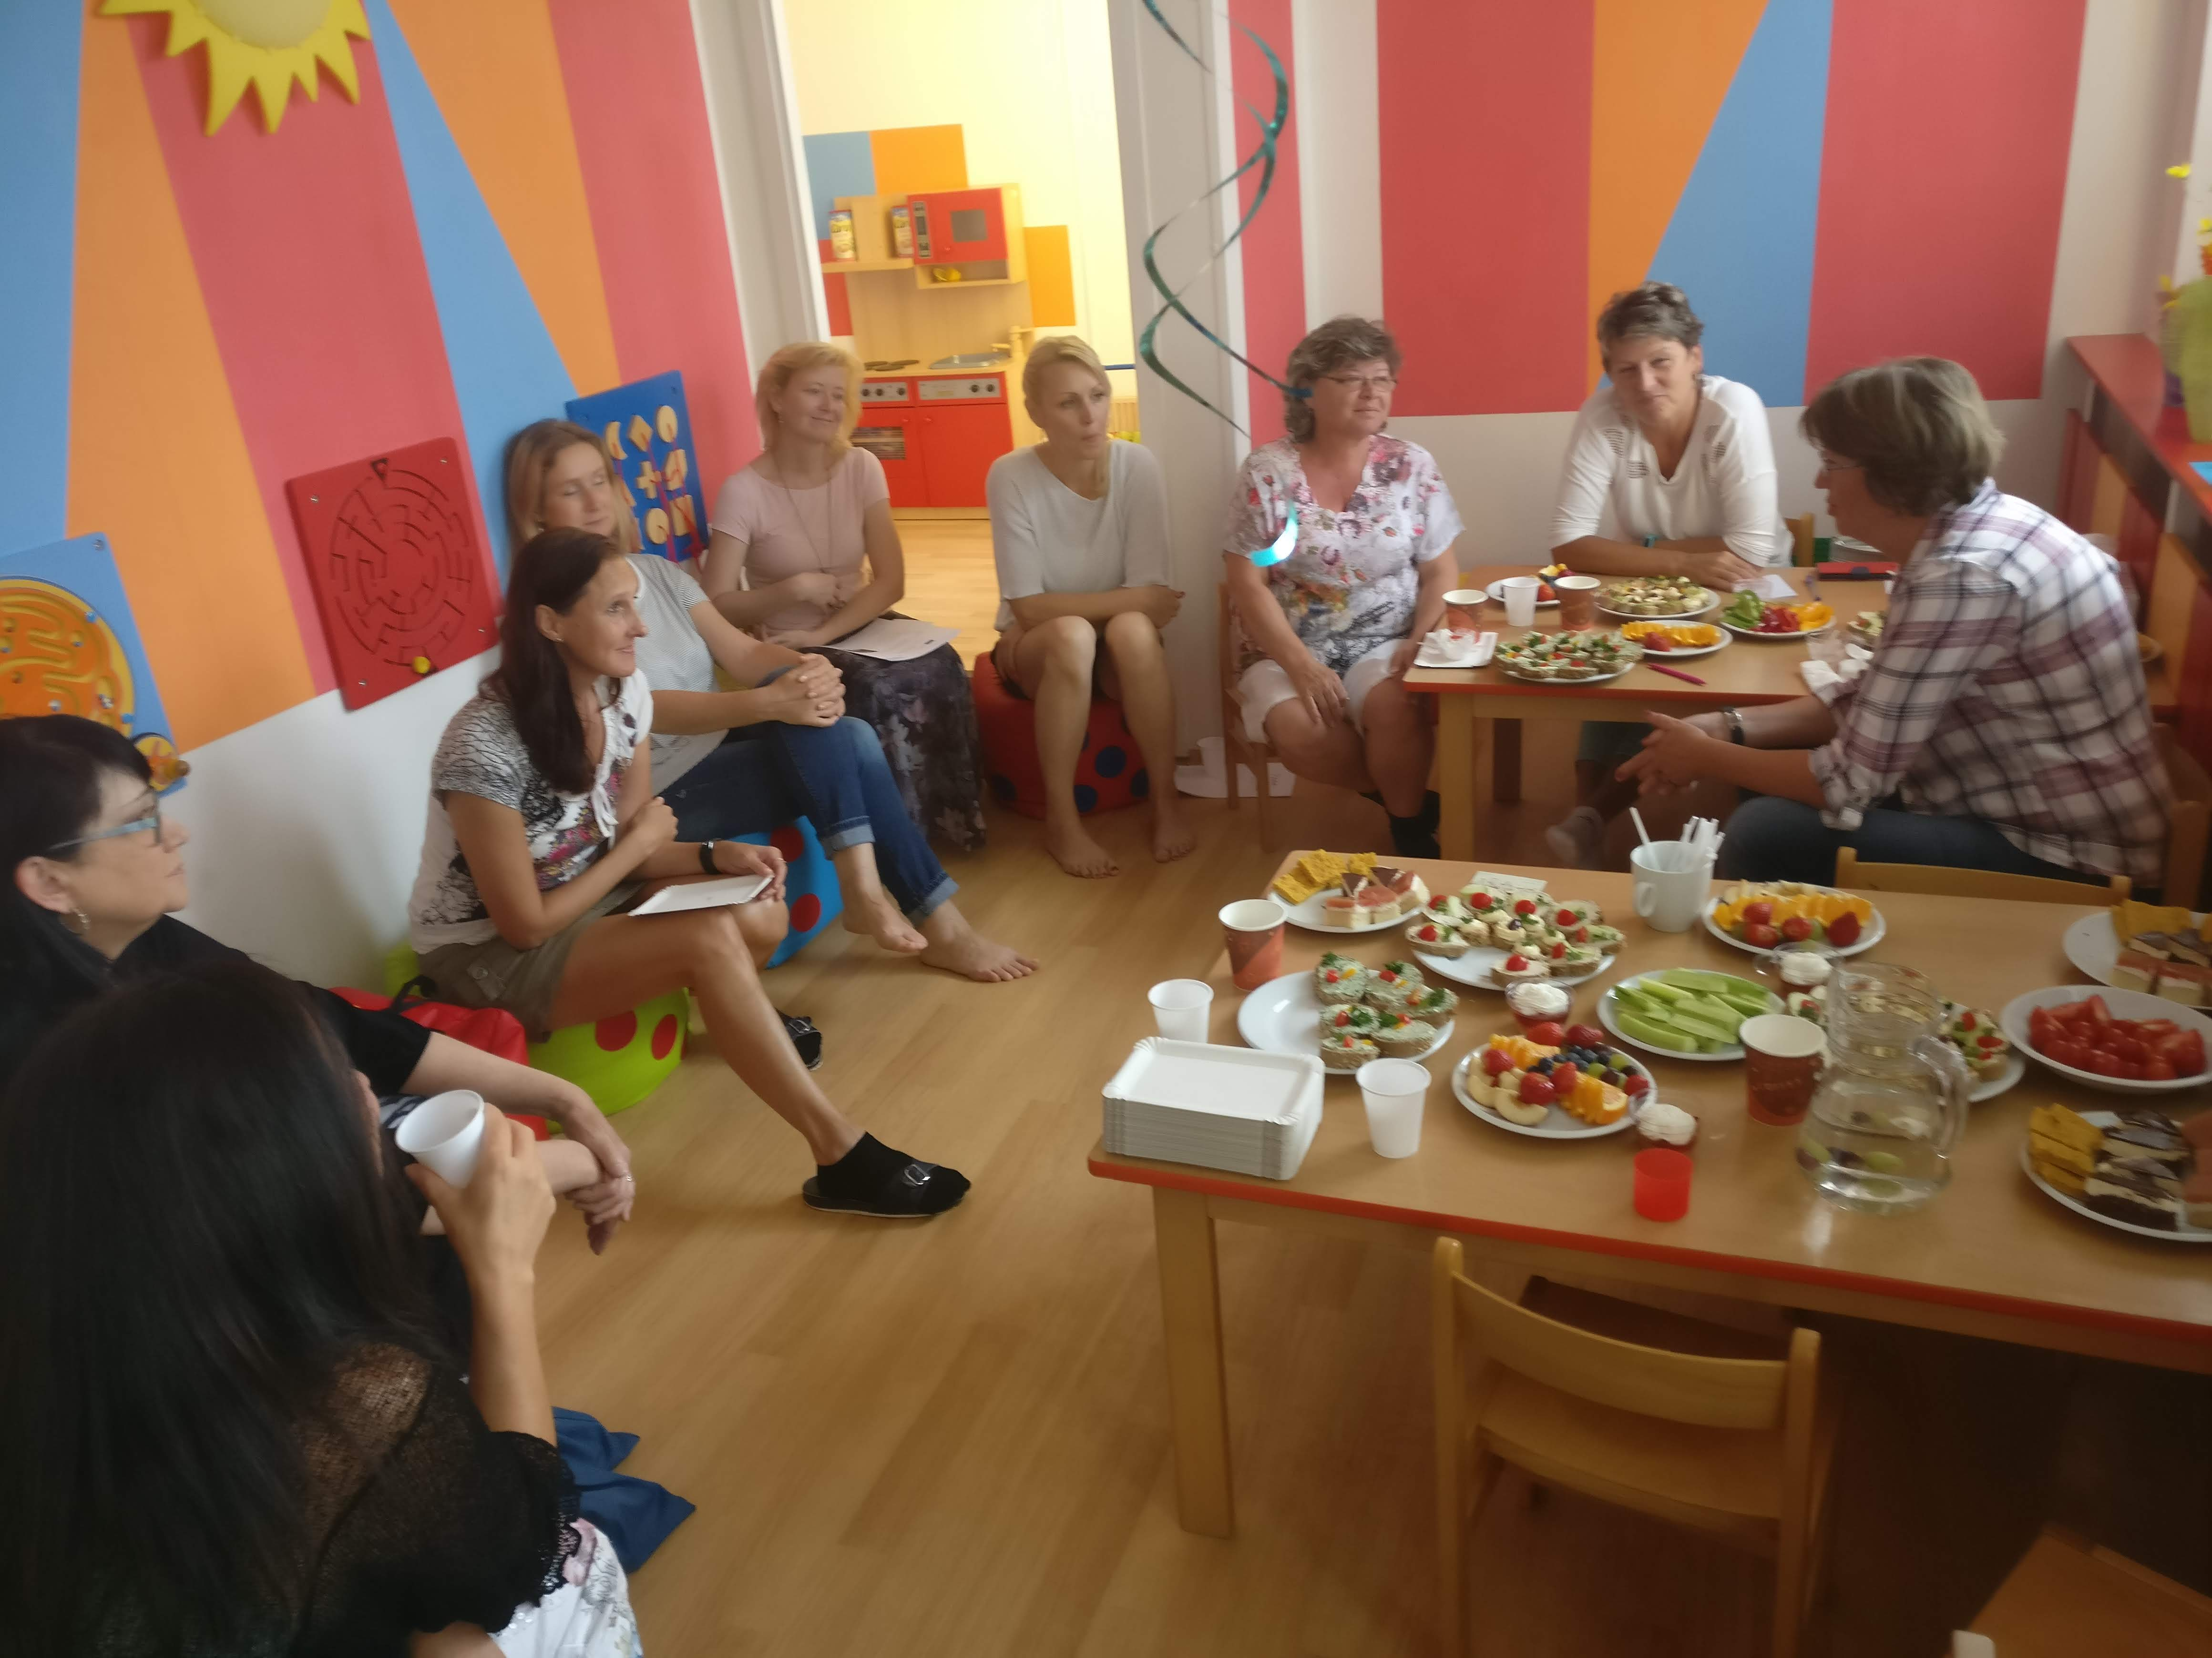
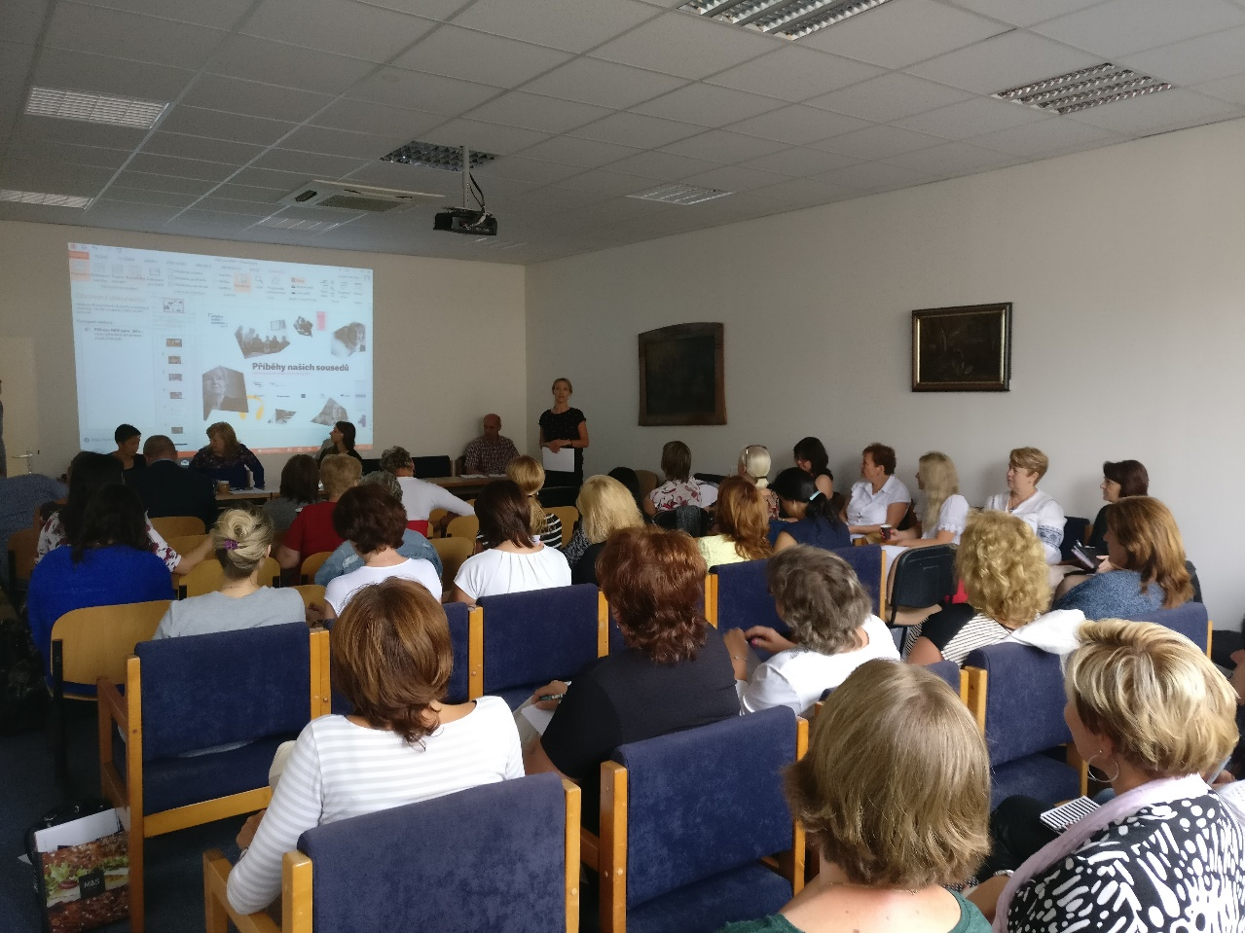
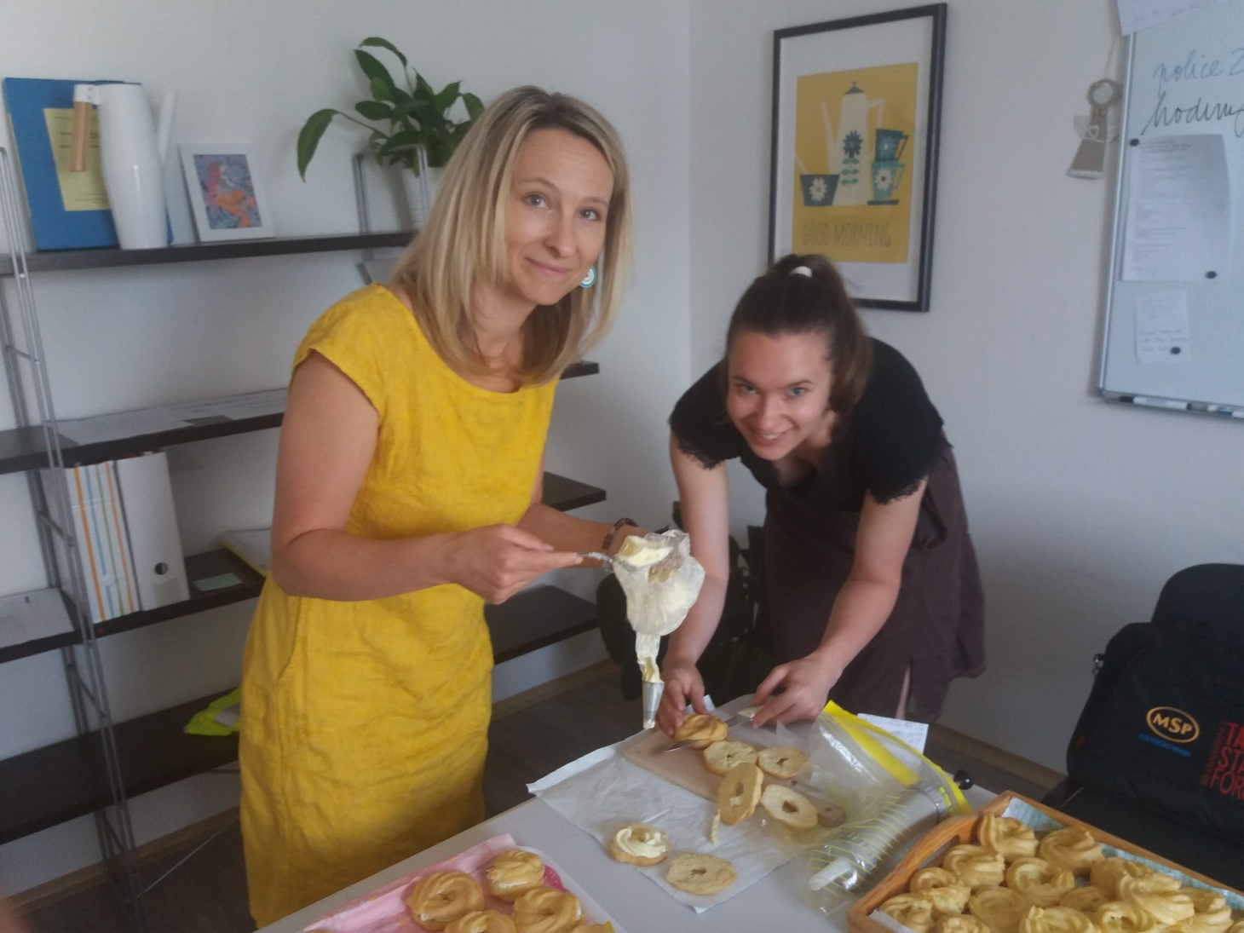
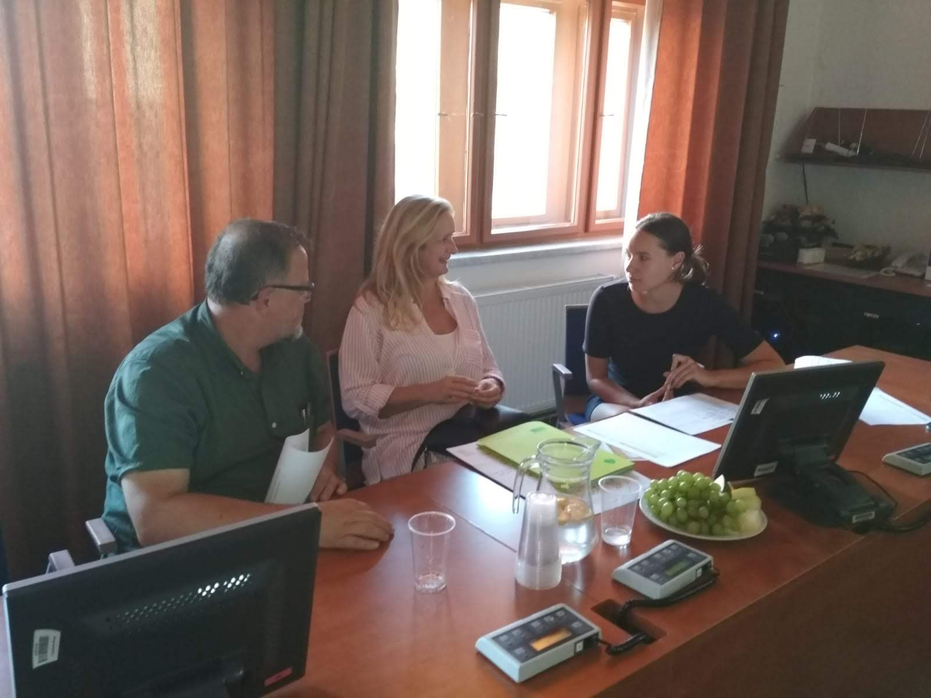
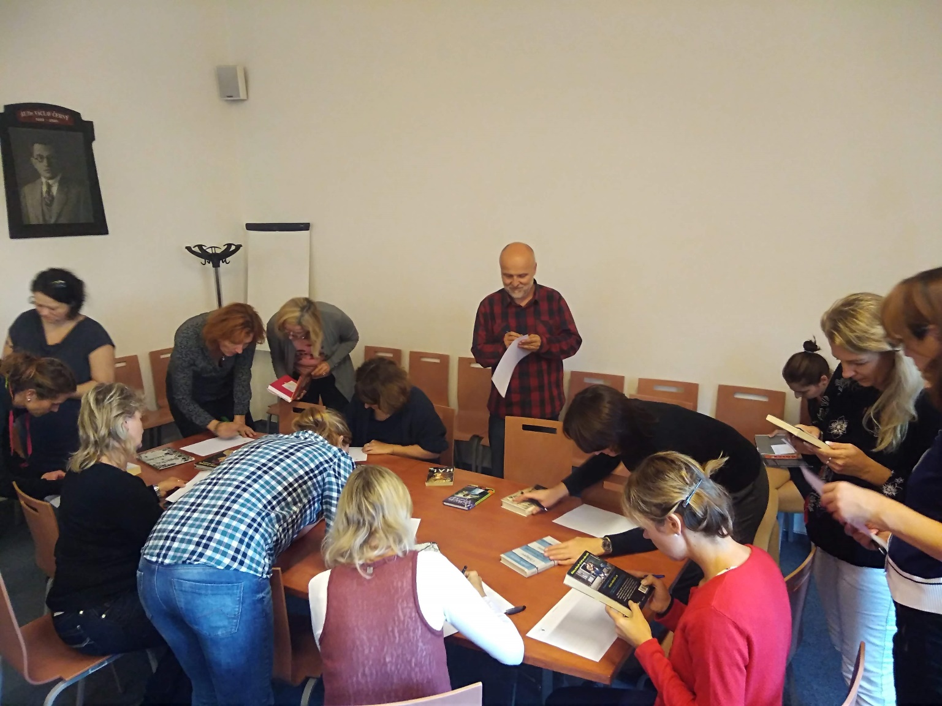
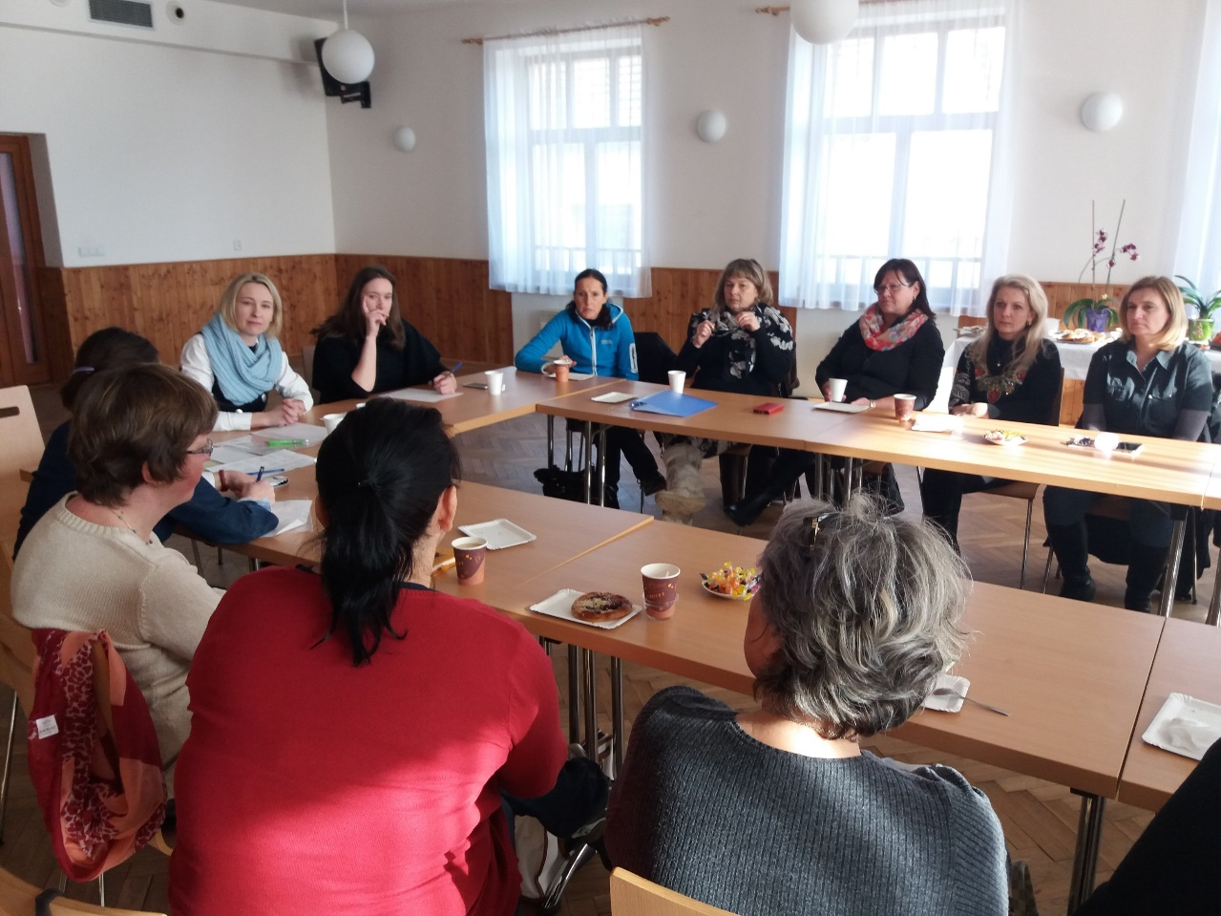
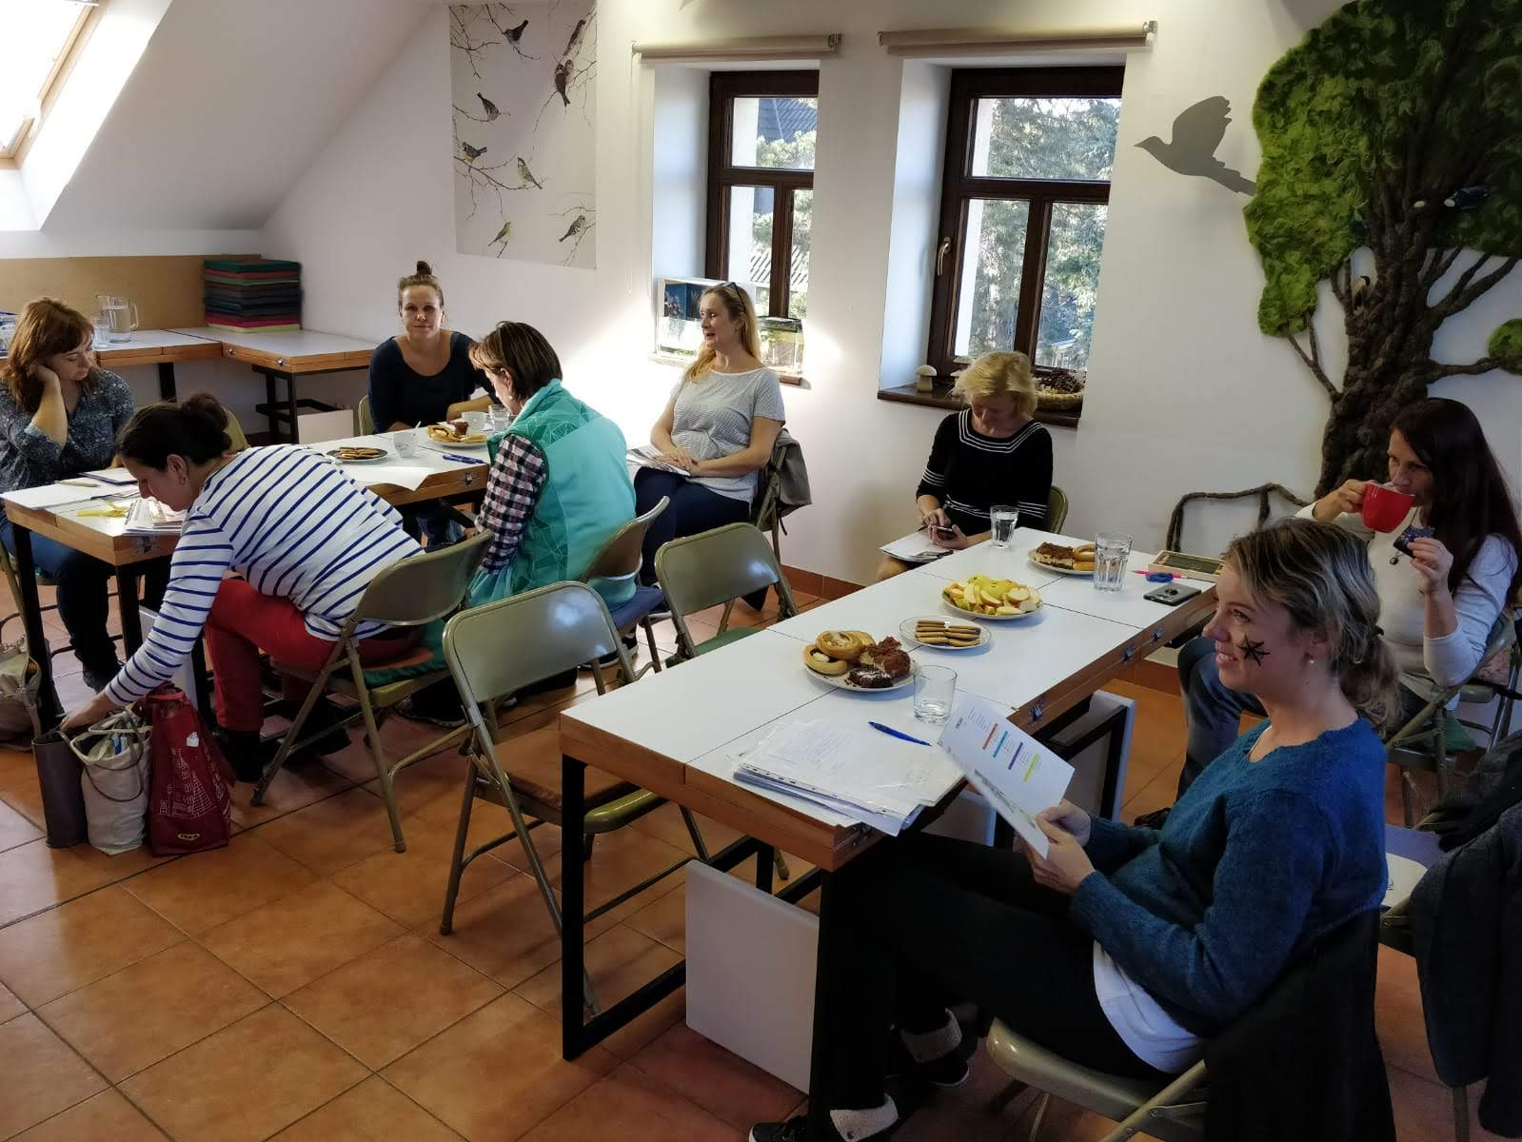
Pracovní skupina MAT
Příprava RT
Diskuze po ŘV
Zahrady v našich MŠ
Setkání ředitelů
Učící se síť MŠ
Artefiletika
Diskuze po ŘV
Čtenářské strategie
Zahrady pro školy
Učící se síť MŠ
Vedení lidí a motivace
M o m e n t y
M a p

Slide 9
ODBOR ŠKOLSTVÍ
2 x ročně setkání ředitelů z ORP Říčany
webové stránky
MŠ & ZŠ
sdílení
projekty spolupráce
? ? ?
MIMOŠKOLNÍ
AKTIVITY
B u d o u c n o s t
ZŘIZOVATELÉ

Slide 10
Ing. Linda Kůstková Manažerka projektu Místní akční plán rozvoje vzdělávání II v ORP Říčany Městský úřad Říčany kancelář: Olivova 1800/2, 251 01 Říčany
T/+420 323 618 122 M/+420 727 920 480
https://www.facebook.com/MAP-v-ORP-Říčany-141177409771725/ linda.kustkova@ricany.cz www.map.ricany.cz
Linda Kůstková
DĚKUJI

